Slide 1
Рекомендации для родителей по проблеме наихудших форм детского труда

Slide 2
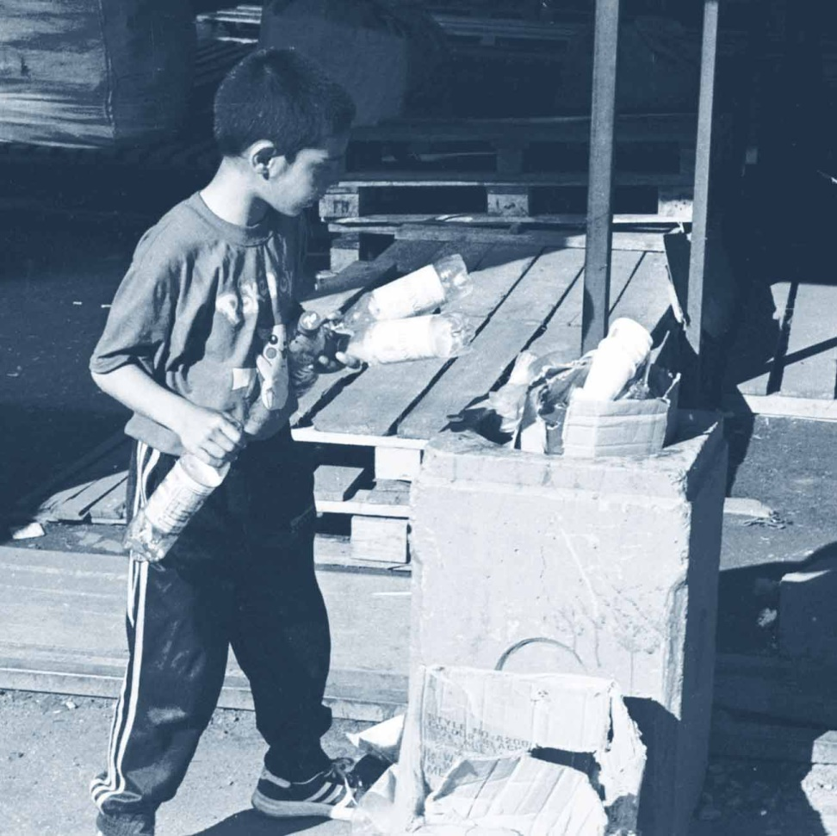
Что такое детский труд?
Труд детей, приносящий доход, в возрасте до 14 лет (даже легкий – до 12 лет)
Вредная и опасная для ребенка работа
Деятельность, препятствующая образованию
Деятельность, запрещенная законодательством

Slide 3
Детский труд – это серьезная проблема,
которой нельзя пренебрегать
Потому, что он подвергает риску
Здоровье
Будущее
Права детей
Образование

Slide 4
ООН и Международная организация труда
Статья 32 Конвенции о правах ребёнка гарантирует
«защиту от экономической эксплуатации и от выполнения любой работы, которая может представлять опасность для его здоровья или служить препятствием в получении им образования, либо наносить ущерб его здоровью и физическому, умственному, духовному, моральному и социальному развитию»

Slide 5
В странах с переходной экономикой, в Центральной и Восточной Европе и СНГ - 2,4 миллиона работающих детей.

Slide 6
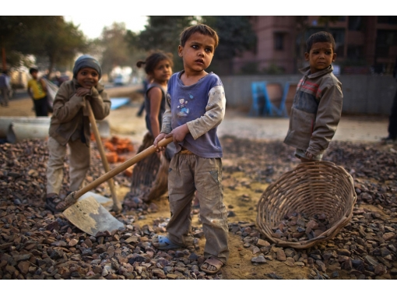

Slide 7
Дети становятся объектом манипулирования и эксплуатации при недостаточном юридическом и административном контроле и отсутствии соответствующих законодательных актов или их реального исполнения.

Slide 8
Согласно Конвенции о правах ребенка, ратифицированной 154 странами, эксплуатация детского труда запрещена.

Slide 9
О правах ребенка в Республике Казахстан
«каждый ребенок имеет право на свободу труда, свободный выбор рода деятельности и профессии. Дети, достигшие 14 лет, имеют право, по разрешению родителей, в свободное от учебы время работать. Для работников в возрасте с четырнадцати до шестнадцати лет установлена продолжительность рабочего времени не более 24 часов в неделю, для работников в возрасте от шестнадцати до восемнадцати -не более 36 часов в неделю»

Slide 10
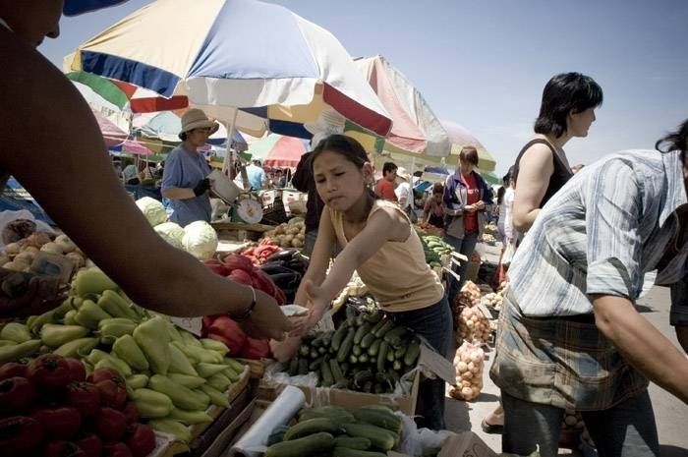

Slide 11
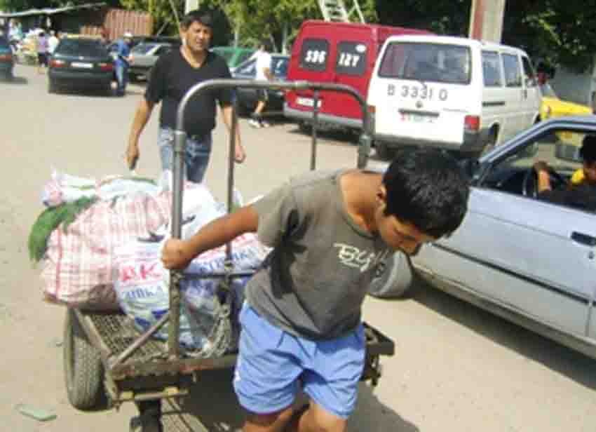

Slide 12
Сами дети не знают ни о вреде, наносимом работой в таких условиях, ни о том, как можно себя защитить от вредных факторов. Дети думают только о том, что зарабатывают себе на хлеб и помогают родителям. При этом, даже получая телесные повреждения во время работы.

Slide 13
Республика присоединилась
к Конвенции МОТ "О минимальном возрасте для приема на работу«
и "О запрещении и немедленных
мерах по искоренению
наихудших форм детского труда".

Slide 14
Эти международные документы направлены на недопущение детского труда и, в первую очередь, искоренение его наихудших форм.

Slide 15
Законодательством Республики Казахстан установлены ограничения детского труда и предусматривается уголовная и административная ответственность за вовлечение детей к наихудшим формам детского труда.

Slide 16
Действующее законодательство Республики Казахстан содержит запрет на следующие формы детского труда: принудительный труд, торговля детьми, вовлечение несовершеннолетних в занятие проституцией и иную противоправную деятельность.

Slide 17
Трудовой кодекс РК определяет опасными такие условия труда, при которых воздействие определенных производственных или неустранимых природных факторов приводит в случае несоблюдения правил охраны труда к травме, профессиональному заболеванию, внезапному ухудшению здоровья или отравлению работника, в результате которых наступают временная или стойкая утрата трудоспособности, профессиональное заболевание либо смерть (пп.56 п.1 ст.1).

Slide 18
Не входит в понятие наихудших форм детского труда следующие виды работ: выполнение детьми и подростками работ, которые не влияют на их здоровье и развитие, а также не препятствуют получению образования. Это, к примеру, помощь ребенка родителям по дому или в семейном деле, зарабатывание карманных денег после школы или во время школьных каникул способами и методами, которые не нанесут вред физическому или психическому здоровью, не связанными с противоправными действиями.

Slide 19
Полное обеспечение доступа к бесплатному и обязательному образованию является важным элементом борьбы с детским трудом.

Slide 20
Правительство РК поддерживает все начинания в области борьбы с этим негативным явлением и проводит масштабную политику искоренения эксплуатации детского труда и условий, благоприятствующих его росту

Slide 21
Казахстан ратифицировал Конвенцию МОТ № 182 о запрещении и немедленных мерах по искоренению наихудших форм детского труда в 2003 году, тем самым взяв на себя обязательства по разработке и внедрению стратегии и действий по борьбе с наихудшими формами детского труда в стране.

Slide 22
В республике активно внедряется Программа по наихудшим формам детского труда в Казахстане при поддержке Министерства труда и социальной защиты РК и других ключевых социальных партнеров (министерств и ведомств, местных исполнительных органов, профсоюзов, организаций работодателей, неправительственных организаций, школ, колледжей и лицеев, органов здравоохранения и других).

Slide 23
Для успешной борьбы с явлением под названием «детский труд», необходимо, в первую очередь, изменить отношение самого общества к этой проблеме.

Slide 24
Общество должно признать существование такой проблемы, как использование детского труда.

Slide 25
Эта проблема касается наших детей, а значит и каждого из нас, взрослых. Сегодня, в период бурного развития и интеграции нашей страны в мировое сообщество, эти слова актуальны как никогда, и в наших силах изменить ситуацию к лучшему.

